Slide 1
Corso di Formazione per Docenti
Approfondimento sugli Strumenti Digitali per la Didattica 4.0

Slide 2
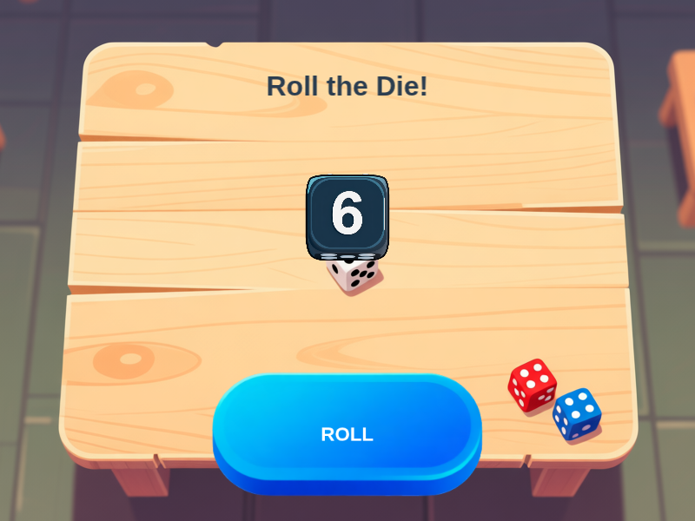
Utilizziamo le IA
https://app.ludo.ai

Slide 3

Gemini (Veo)
DeepAI
chatGPT (Sora)
Google AI Studio
Udio
Eleven labs
Perplexity
Blitzy
Descript
NotebookLM
Google AI Studio
Character.ai
Suno
Meshy

Slide 4
Creiamo con l’IA
Target
Pick yours!
Assemble!
Task
A bit of work
Definiamo un target comune da realizzare.
Assegniamo i compiti a singole persone (o gruppi)
Mettiamo assieme i risultati
Progettazione |  |  |  | Realizzazione
dividiamo l'attività in compiti individuali
Risolviamo i compiti

